Slide 1
Numerical Method for Comparison
on Homomorphically Encrypted Numbers
Jung Hee Cheon, Dongwoo Kim, Duhyeong Kim, Hun Hee Lee, Keewoo Lee
Department of Mathematical Sciences, Seoul National University
2025.02.03. 이지은

Slide 2
Introduction

Slide 3

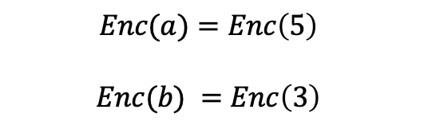
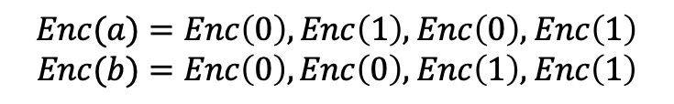
Introduction
HE(Homomorphic Encryption) 개요
암호화된 상태에서 연산을 수행할 수 있도록 하는 기술
데이터 보안을 유지하면서도 연산을 가능하게 하여 개인정보 보호에 활용됨
HE의 두 가지 방식
Bit-wise HE: 각 비트를 개별적으로 암호화하여 논리 연산 수행
Word-wise HE: 각 숫자 전체를 암호화하고 산술 연산(덧셈, 곱셈)을 수행
ex) 두 개의 4비트 정수 a=5, b=3
$$a=5 {\left(0101\right)}_{2}$$
$$b=3 {\left(0011\right)}_{2}$$
$$Enc(a)=Enc\left(5\right)$$
$$Enc(b) =Enc\left(3\right)$$
$Enc(a)=Enc\left(0\right),Enc\left(1\right),$ $Enc\left(0\right),$ $Enc\left(1\right)$
$Enc(b)=Enc\left(0\right),Enc\left(0\right),$ $Enc\left(1\right),$ $Enc\left(1\right)$
<Bit-wise HE>
<Word-wise HE>
Notes:
우선 줄임말로 HE라고 표현된 동형 암호는 암호화된 데이터를 복호화 없이 직접 덧셈, 곱셈 등의 연산을 할 수 있는 암호학적 기법입니다.
이러한 특성 때문에 뭐 바이오나 금융데이터같이 민감정보를 보호하면서 분석할 수 있는 해결책으로 평가받고 있는데요,
동형암호에서 정수를 암호화하는 방법에는 크게 비트 단위(bit-wise) 암호화와 단어 단위(word-wise) 암호화가 있습니다.
우선 비트 단위 방식은 예시에서 보듯이 두개의 4비트 정수 5와 3을 2진수로 표현하여 각 비트를 개별적으로 암호화합니다. 특히 이 방식은 각 비트별로 논리연산을 해서 비교 연산에 용이한데, 단점으로는 모든 비트에 대해 연산을 수행해야 하기 때문에 비트 수만큼의 계산복잡도를 가지게 됩니다.
반면, 단어 단위 암호화 방식에서는 전체 숫자를 하나의 암호문으로 저장하므로 연산을 한번에 수행할 수 있게 됩니다.

Slide 4
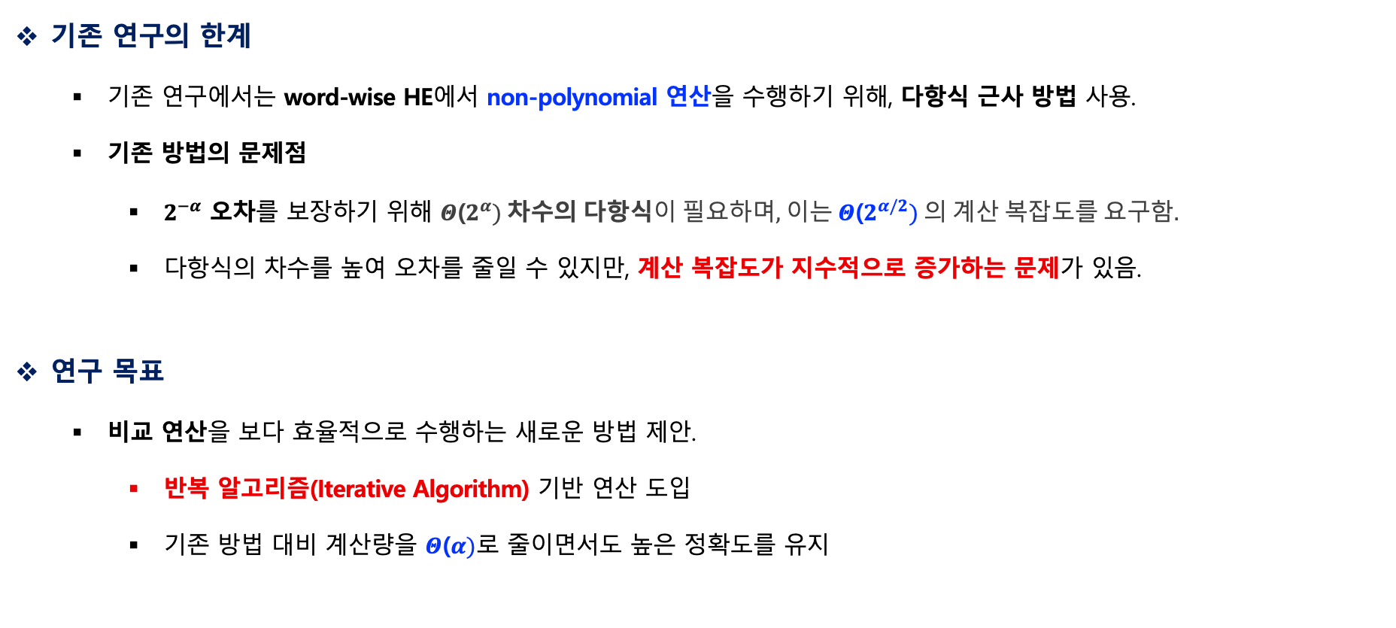
Introduction
기존 연구의 한계
기존 연구에서는 word-wise HE에서 non-polynomial 연산을 수행하기 위해, 다항식 근사 방법 사용.
기존 방법의 문제점
$2^{−α}$ 오차를 보장하기 위해 $Θ\text{(}2^{α})$ 차수의 다항식이 필요하며, 이는 $Θ\text{(}2^{α/2})$ 의 계산 복잡도를 요구함.
다항식의 차수를 높여 오차를 줄일 수 있지만, 계산 복잡도가 지수적으로 증가하는 문제가 있음.
연구 목표
비교 연산을 보다 효율적으로 수행하는 새로운 방법 제안.
반복 알고리즘(Iterative Algorithm) 기반 연산 도입
기존 방법 대비 계산량을 $Θ\text{(}α)$로 줄이면서도 높은 정확도를 유지
Notes:
오차를 2^{-\alpha}로 설정: 컴퓨터 이진시스템과 연관된다고 생각했는데 자세한 이유를 알아내지 못했다
이제 기존 연구에서는 덧셈,곱셈만이 가능한 Word-wise HE에서 (non-polynomial) 연산을 수행하기 위해 다항식으로 근사하는 방법을 사용해 왔습니다. 하지만, 다항식 차수를 높여 오차를 줄이면 계산 복잡도가 지수적으로 증가하는 문제가 있는데,
동형암호 연산을 할때는 원하는 결과를 얻기 위해서 정확도를 유지하는게 필요해요.
이 정확도는 알파라는 정밀도 매개변수로 표현되는데, 이건 결과값의 유효 비트 수를 의미합니다.
그래서 오차를 2^(-α) 로 설정한다는 것은 결과값이 적어도 상위 알파개의 비트만큼은 정확해야 함을 말합니다.
이어서, 이런 수준의 오차를 보장하려면 θ(2^α) 차수의 다항식이 필요해 계산량이 매우 커지는 단점이 있습니다.
이때 다항식 차수가 이렇게 나온건 오차를 저렇게 2^(-α)만큼 줄이려면 다항식 차수도 지수적으로 커져야 함을 의미합니다.
그래서, 본 연구에서는 이렇게 연산량이 커지는 문제를 해결하고자 반복 알고리즘(Iterative Algorithm)을 기반으로 한 연산을 도입하여, 기존 방법 대비 연산 깊이와 계산량을 θ(α)로 줄이면서도 높은 정확도를 유지할 수 있도록 설계하였습니다.”

Slide 5
Proposed Method: Iterative Algorithms
Iterative Algorithms 소개
Square root 와 Inverse 연산을 기반으로 한 반복 알고리즘
Polynomial 연산을 효율적으로 구성
핵심 아이디어
Composite function을 활용하여 계산 복잡도 감소
Composite function: 다항식을 여러 개의 낮은 차수의 함수로 분해하여 계산
반복 알고리즘을 통해 min/max 및 비교 연산 근사
Notes:
“제안된 방법은 루트연산과 역수 연산을 기반으로 한 반복 알고리즘을 사용하여 비교 연산을 효율적으로 수행하는 것입니다.
그래서 아이디어의 기본 틀은 반복 알고리즘을 사용할 때, 합성 함수를 활용해서 계산 복잡도를 줄이고, 반복적인 연산을 통해 min/max 및 비교 연산을 보다 정확하게 근사할 수 있습니다.”

Slide 6
Proposed Algorithms

Slide 7



Approximate Min/Max Algorithms (1/3)
Approximate Min/Max Algorithms
암호화된 데이터에 대해 최소값(Min)과 최대값(Max)을 근사적으로 계산하는 알고리즘.
Min/Max for Two Numbers
두 숫자 $a,b ∈[0,1)$에 대해 최소값과 최대값을 근사적으로 계산
$Min(a, b; d)$, $Max(a, b; d)$
$$max\left(a, b\right)=\frac{a+b}{2}+\frac{\sqrt{{\left(a−b\right)}^{2}}}{2}$$
$$min\left(a, b\right)=\frac{a+b}{2}−\frac{\sqrt{{\left(a−b\right)}^{2}}}{2}$$
Notes:
첫번째로 제안된 Min/max 알고리즘은 동형 암호(HE) 환경에서 암호화된 데이터에 대해 최소값(min)과 최대값(max)을 근사적으로 계산하는 알고리즘인데요, 이 알고리즘의 기본적인 형태는 0부터 1사이의 범위인 두 숫자 a, b에 대해 d번만큼 이 알고리즘을 반복해서 최대값과 최소값을 각각 알아내는 형식입니다.
수식은 이렇게 두 숫자의 평균값에 대해 각각 빼기를 제곱한 루트값의 절반을 더하거나 빼주는데요, 이에 대해 다음장에서 자세히 살펴보겠습니다.

Slide 8
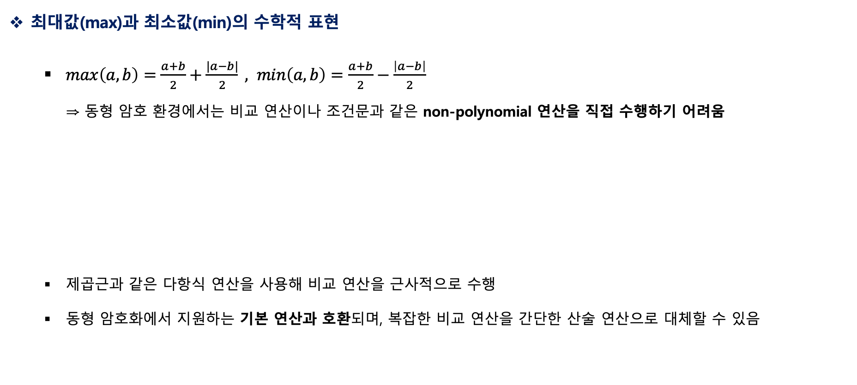


Approximate Min/Max Algorithms (1/3) - Background Concepts
최대값(max)과 최소값(min)의 수학적 표현
$max\left(a, b\right)=\frac{a+b}{2}+\frac{|a−b|}{2} , min\left(a, b\right)=\frac{a+b}{2}−\frac{\left|a−b\right|}{2}$ ⇒ 동형 암호 환경에서는 비교 연산이나 조건문과 같은 non-polynomial 연산을 직접 수행하기 어려움
제곱근과 같은 다항식 연산을 사용해 비교 연산을 근사적으로 수행
동형 암호화에서 지원하는 기본 연산과 호환되며, 복잡한 비교 연산을 간단한 산술 연산으로 대체할 수 있음
$$max\left(a, b\right)=\frac{a+b}{2}+\frac{\sqrt{{\left(a−b\right)}^{2}}}{2}$$
$$min\left(a, b\right)=\frac{a+b}{2}−\frac{\sqrt{{\left(a−b\right)}^{2}}}{2}$$
Notes:
원래 기본적인 최대최소 함수는 이렇게 절댓값으로 정의가 되는데요,
동형암호 환경에서는 이런 다항식이 아닌 비교문이나 조건문같은 연산을 직접 수행할 수가 없기 때문에 이를 다항식 연산으로 변환해야 합니다. 이를 위해 절댓값 대신 제곱과 제곱근을 이용해서 이 a-b(절댓값 가리키며)을 루트를 씌운 제곱으로 변형하면 아까 본 최대최소 함수의 근사식을 얻을 수 있습니다.

Slide 9
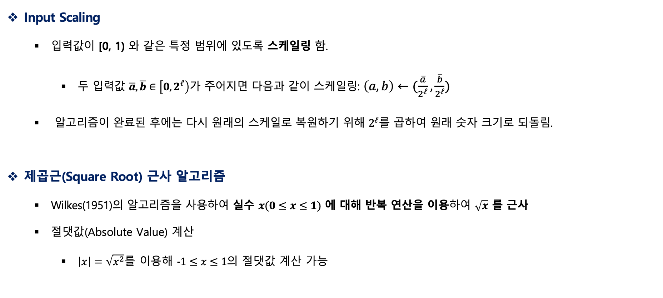
Approximate Min/Max Algorithms (1/3) - Background Concepts
Q. 입력 범위 [0,1)
Input Scaling
입력값이 [0, 1) 와 같은 특정 범위에 있도록 스케일링 함.
두 입력값 $\overline{a},\overline{b}∈\left[{0, 2}^{ℓ}\right)$가 주어지면 다음과 같이 스케일링: $\left(a, b\right)←(\frac{\overline{a}}{2^{ℓ}},\frac{\overline{b}}{2^{ℓ}})$
알고리즘이 완료된 후에는 다시 원래의 스케일로 복원하기 위해 $2^{ℓ}$를 곱하여 원래 숫자 크기로 되돌림.
제곱근(Square Root) 근사 알고리즘
Wilkes(1951)의 알고리즘을 사용하여 실수 $x(0≤x≤1)$ 에 대해 반복 연산을 이용하여 $\sqrt{x}$ 를 근사
절댓값(Absolute Value) 계산
$\left|x\right|=\sqrt{x^{2}}$를 이용해 $−1≤x≤1$의 절댓값 계산 가능
Notes:
이제 다음으로는 이 최대최소 함수 근사에 쓰인 제곱근을 어떻게 알고리즘으로 표현했는지와 아까 입력값의 범위를 이렇게 지정했는데, 그 이유에 대해 설명드리겠습니다.
우선 최대최소를 비교할 입력값 a,b가 들어오는데 함수에 넣기 전 원래의 값을 바(bar)를 붙여서 표현하겠습니다.
원래 값은 0부터 2의 l(엘)승만큼의 범위가 들어올 수 있는데, 여기서 엘은 입력값의 비트수를 의미합니다.
이 값을 이렇게(가리키며) 그 비트수 만큼으로 각각 나눠주어 0부터 1사이 값을 갖도록 스케일링해주는데,
이건 제가 생각했을 때 동형암호 연산을 할 때 이제 값이 클수록 계산하면서 오차가 더 크게 생기거나.. 연산이 더 오래 걸릴 수 있으니까 큰 숫자를 직접 다루기 어려워서 이렇게 정규화를 해준다고 생각했는데, 확실히는 잘 모르겠어서 질문으로 표시해 두었습니다.
-------------
이제 두번째로 제곱근(Square Root) 근사 알고리즘에 대해 설명하겠습니다. 제곱근 연산은 동형 암호 환경에서 바로 수행하기 어렵기 때문에, 마찬가지로 근사시켜야 합니다. 여기서 사용된 방법은 Wilkes(1951)의 반복 알고리즘으로, 간단히 말해서 다항식의 계수를 조정하면서 최대 오차를 점진적으로 줄여나가는 방식입니다. 이걸 이용해서 실수 x 에 대해 반복적으로 연산을 해서 루트 x를 근사해줍니다. 또한 절댓값 연산을 직접 수행할 수 없으므로, 이런(루트제곱 가리키기) 성질을 활용하여 제곱근을 취하는 방식으로 절댓값을 계산합니다.

Slide 10
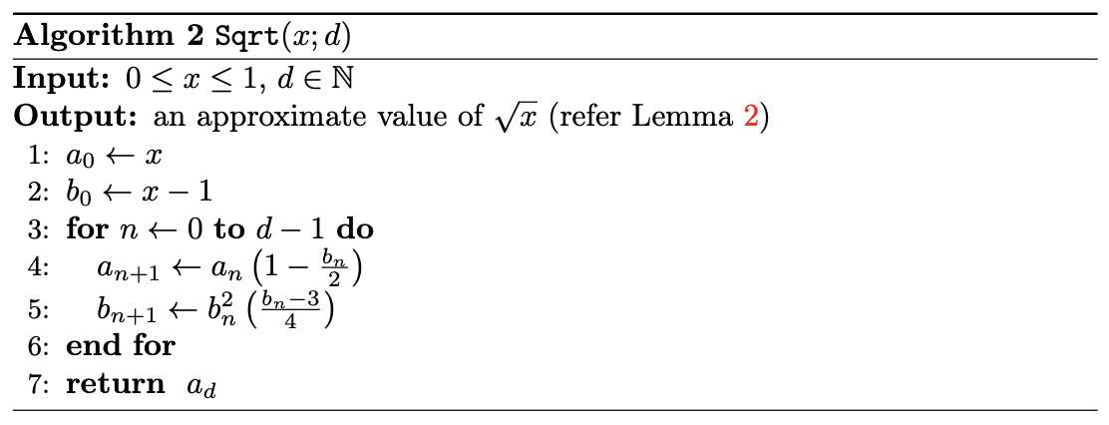


Approximate Min/Max Algorithms (1/3) - Background Concepts
제곱근(Square Root) 근사 알고리즘
$Sqrt(x;d)$ : 입력값 x, 반복 횟수 d
$Sqrt(x;d)$ 의 오차는 ${\left(1−\frac{x}{4}\right)}^{2d+1}$로 표현되며, 반복 횟수를 증가시킬수록 오차는 지수적으로 감소.
Notes:
이 제곱근(Square Root) 근사 알고리즘은 입력값 x 와 반복 횟수 d 를 받아 이렇게 두 값을 설정해서 각각 초기화를 해주고
D번만큼 이런 연산을 반복해주는데요,
a_n이 제곱근을 근사하는 값이고 b_n은 오차를 줄이는 역할을 해줍니다.
근사는 이렇게 현재값에 오차 조정값을 곱해서 새로운 근사값을 생성하는 식으로 진행되고, 두 번째 식에서는 오차를 제곱하면서 줄여나가는 방식을 적용해서, 반복할수록 오차가 감소하게 됩니다.
그래서 이 제곱근 근사의 최종 오차는 이런 형태로 표현되는데 반복 횟수가 증가할수록 오차가 감소하기 때문에 적절한 d값을 설정한다면 원하는 수준의 정확도를 달성할 수 있게 됩니다.

Slide 11
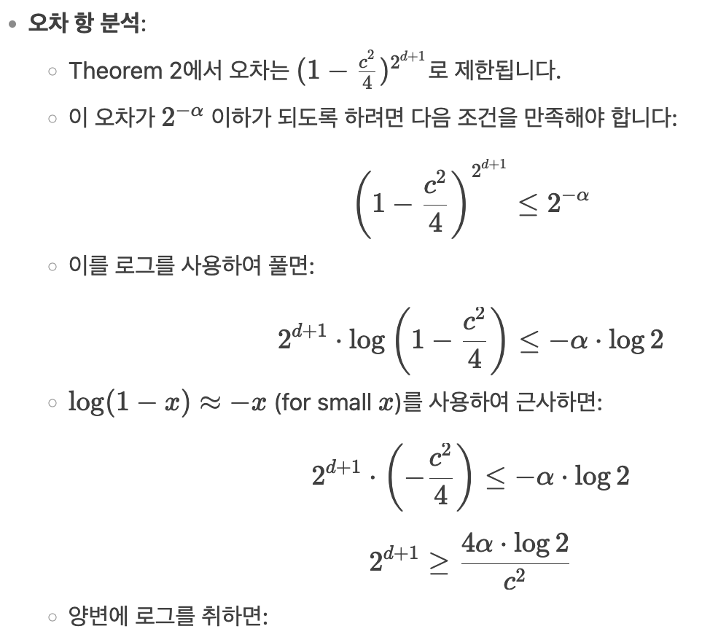
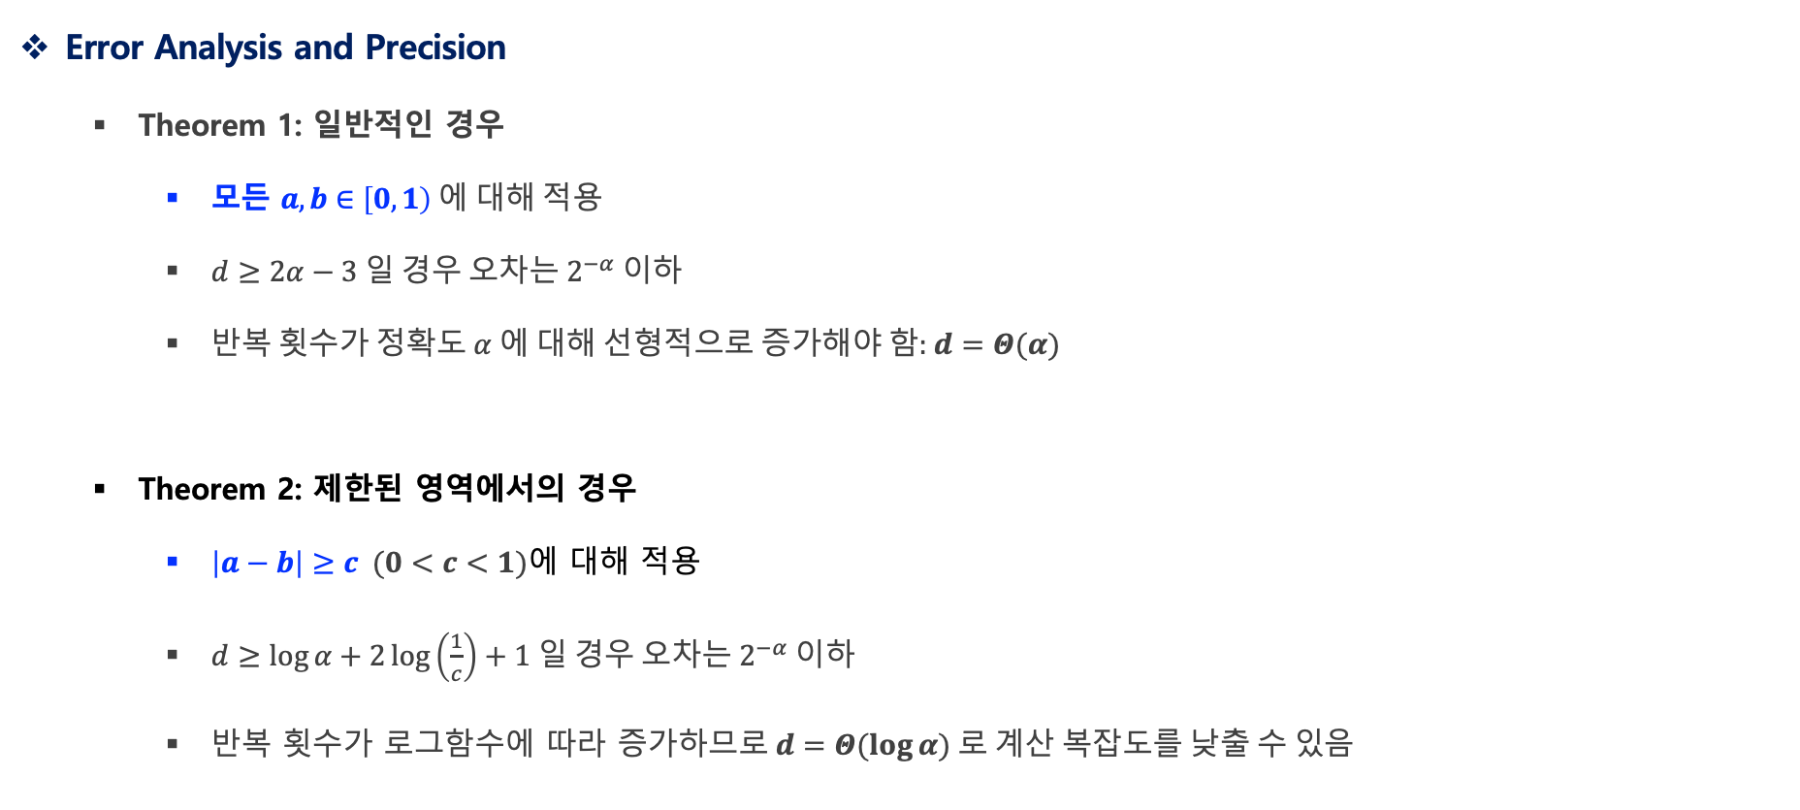
Approximate Min/Max Algorithms (1/3)
Error Analysis and Precision
Theorem 1: 일반적인 경우
모든 $a,b∈\left[0, 1\right)$ 에 대해 적용
$d≥2α−3$ 일 경우 오차는 $2^{−α}$ 이하
반복 횟수가 정확도 $α$에 대해 선형적으로 증가해야 함: $d=Θ(α)$
Theorem 2: 제한된 영역에서의 경우
$\left|a−b\right|≥c (0<c<1)$에 대해 적용
$d≥\log{α}+2\log\left(\frac{1}{c}\right)+1$일 경우 오차는 $2^{−α}$ 이하
반복 횟수가 로그함수에 따라 증가하므로$d=Θ(\log{α})$ 로 계산 복잡도를 낮출 수 있음
Notes:
이렇게 도출된 최대최소 알고리즘의 오차와 정밀도에 관해 이제 반복횟수 d와의 관계를 분석해보면, 크게 두가지 경우로 나눌 수가 있는데
하나는 이제 일반적인 이 범위 안의 모든 입력값에 대해 적용할 수 있는 경우고, 두번째는 좀더 제한된 영역에서의 a,b에 대한 내용입니다.
---
그래서 아까 본 제곱근 알고리즘의 오차 결과식을 기반으로 맨 처음 연구 소개에서 말했던 동형암호 연산 상황에서의 2의 마이너스 알파승 오차를 달성하기 위해서 식을 대입해 보면 첫번째로 기본적인 상황에서는 반복횟수가 이렇게 되어야 하고, 정확도에 대해 선형적으로 증가하는 모습을 띕니다.
---
두번째로는 이렇게 입력값에 0에서 1사이인 c만큼의 차이가 있어야 한다는 조건을 걸게 되는데, 입력값이 일정한 최소 차이를 갖는다면, 반복 횟수를 줄이면서도 동일한 정확도를 얻을 수 있었기 때문입니다.
그러면 d가 이렇게 도출이 되고 여기서는 반복 횟수가 로그함수에 따라 증가하므로 계산 복잡도를 낮출 수 있습니다.

Slide 12
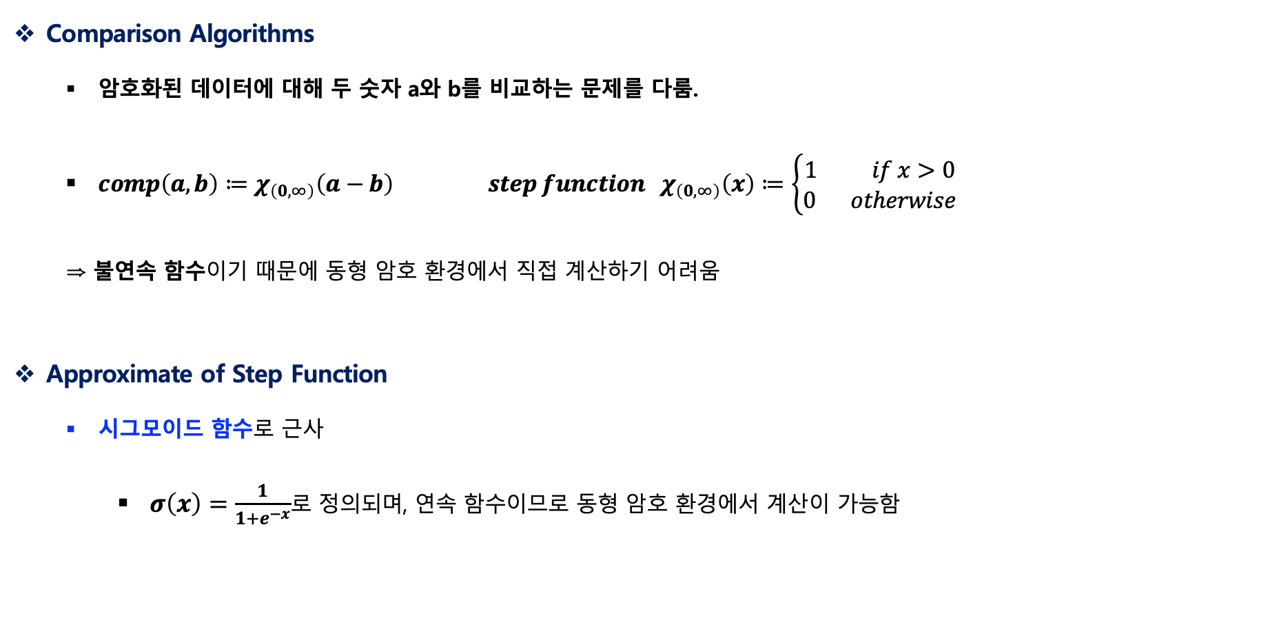
Approximate Comparison Algorithms (2/3)
Comparison Algorithms
암호화된 데이터에 대해 두 숫자 a와 b를 비교하는 문제를 다룸.
$comp\left(a,b\right)≔χ_{\left(0,∞\right)}\left(a−b\right) {step function χ}_{\left(0,∞\right)}\left(x\right)≔\left\{\begin{aligned}1 if x>0 \\ 0 otherwise\end{aligned}\right.$
⇒ 불연속 함수이기 때문에 동형 암호 환경에서 직접 계산하기 어려움
Approximate of Step Function
시그모이드 함수로 근사
$σ\left(x\right)=\frac{1}{1+e^{−x}}$로 정의되며, 연속 함수이므로 동형 암호 환경에서 계산이 가능함
Notes:
논문에서 제안한 두번째 근사 연산은 Compare 알고리즘인데요, 동형 암호 환경에서 두 숫자 간의 비교 연산을 수행하는 방법을 설명합니다.
이 비교 알고리즘은 x가 양수면 1이고 그외는 0인 step function으로 정의되는데, 이렇게 a-b로 표현한 이유는 두 값을 비교를 할때 마이너스를 함으로써 나오는 결과의 양수 음수 여부를 따져서 이렇게 1이나 0으로 설정하기 위함입니다.
근데 이건 불연속 함수라서 직접 계산을 할 수 없기 때문에, 뒤에서 그래프가 나올건데, 시그모이드를 이용해 근사합니다.

Slide 13
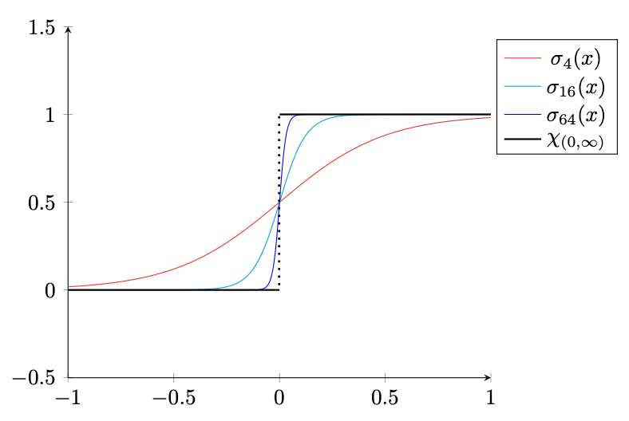

Approximate Comparison Algorithms (2/3)
Approximate of Step Function
시그모이드 함수를 스케일링하여 $σ_{k}$(𝒙):=𝝈(𝒌𝒙)로 정의하면 𝑘가 커질수록 시그모이드 함수는 step function에 가까워짐
$σ_{k}\left(x\right)=\frac{1}{1+e^{−kx}}$
$\lim_{k→∞}{||}χ_{(0,∞)}−σ_{k}|{\left.​\right|}_{∞,ℝ−\left[−ε,ε\right]}=0$
[그림 1] 스케일된 시그모이드 함수로 근사된 $χ_{(0,∞)}$
Notes:
그리고 뒤에서 계속 쓰일 이 시그모이드 k는 (가리키며) kx를 x부분에 대입한 것으로 정의하겠습니다.
그래서 이 k값을 키울수록 이 시그모이드가 step function과 거의 같아진다 원리이고요
이 두번째 식은 infinit norm이라는 개념을 활용해서 k를 극한으로 수렴했을 때 이 step 함수와 시그모이드 사이의 최대 차이를 측정해서 0이 되도록. 그니까 거의 근사가 잘 되도록 이걸 시그모이드가 만족해야 한다. 이런 의미이고요,
이부분이(뒤를. 가리키며) 나타내는거는 그 측정 범위가 전체 실수 범위 R에서 이만큼의 구간을 제외한 부분에서 차이를 측정하는걸 말하는데요, 이 0 근처에서는 원래의 step 함수가 0을 기점으로 갑자기 뛰기 때문에 여전히 오차가 발생하는것을 반영한 식입니다.

Slide 14

Approximate Comparison Algorithms (2/3)
Approximate of Sigmoid Function
지수 함수는 동형 암호 환경에서 직접 계산하기 어려우므로 로그를 취해 근사함
$comp(a,b)≈σ_{k}(\log{a−\log{b)}}=\frac{e^{k\log{a}}}{e^{k\log{a}} + e^{k\log{b}}}=\frac{a^{k}}{a^{k} + b^{k}}$
$\lim_{k→∞}\frac{{\max\left(a,b\right)}^{k}}{a^{k}+b^{k}}=1, and \lim_{k→∞}\frac{{\min\left(a,b\right)}^{k}}{a^{k}+b^{k}}=0 if a ≠b$
[그림 1] 스케일된 시그모이드 함수로 근사된 $χ_{(0,∞)}$
Notes:
그래서 시그모이드 근사로 비교연산을 표현할 수 있는데, 이때 또 생기는 문제가, 동형 암호에서 지수 함수를 직접 계산하기 어렵다는 점이에요. 그래서 입력값에 로그변환을 적용해서 대입을 해주면 이렇게 결과가 나오고
이 식의 극한을 분석해보면 서로 다른 두 수에 대해 큰 값은 근사연산을 했을 때 1이 나오고, 최소값이 선택됐을 경우엔 0이 되는 점을 이용해서 비교를 수행할 수 있게 됩니다.

Slide 15
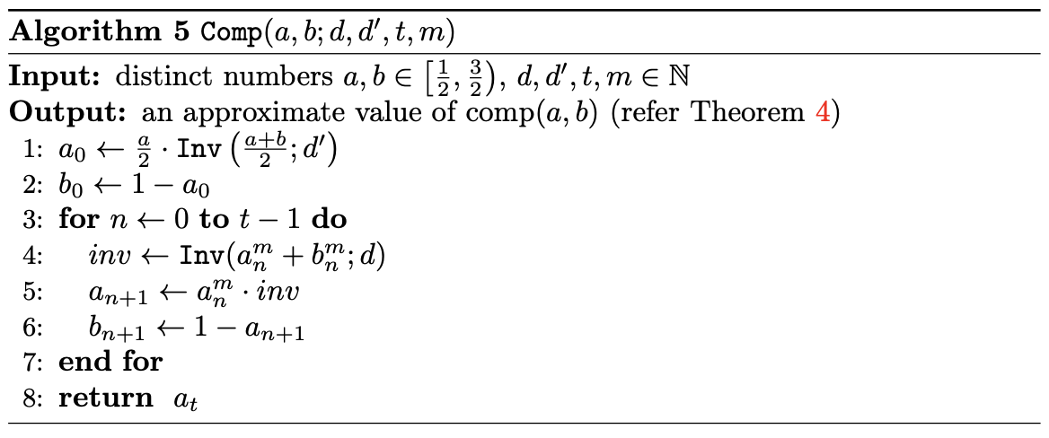



Approximate Comparison Algorithms (2/3)
Approximate Comparison Algorithms
Input : $a,b$는 비교할 두 숫자로 $\left[\frac{1}{2},\frac{3}{2}\right]$ 범위에 있음 (입력값 $x$에 대해 $x≔\frac{1}{2}+\frac{x}{2^{ℓ}}$ 로 스케일링한 결과의 범위)
$d, d′$ : 역수 알고리즘($Inv$) 반복 횟수 / $t$ : $comp$반복 횟수 / $m$ : 거듭제곱을 조절하는 값 ($m^{t}=k$을 만족하도록 선택)
Output : $comp(a,b)$ 의 근사값을 반환 ($a>b$이면 1에 가깝고 $a<b$이면 0에 가까움)
Notes:
이제 이 비교 연산을 근사적으로 수행하는 알고리즘의 동작을 보면
비교할 두 숫자 a,b와 4개의 파라미터가 들어옵니다.
입력값은 다음과 같이 스케일링된 값인 / 2분의 1과 3분의 2 사이의 범위에 있게되는데. 이렇게 한 이유는 동형암호에서 나눗셈을 할 수 없기 때문에 따로 역수 근사도 사용하게 되는데, 이때 아까처럼 0부터 1사이 값을 사용하면 역수를 취해줬을때 예를들어 0.01이면 1분의 100이 되잖아요 이런식으로 수치가 너무 커지는 것을 방지하기 위해 설정된 적당한 값입니다.
--
알고리즘을 간단하게 한번 살펴보면
A랑 b를 초기화해주는데, 합이 1이 되도록 b를 설정하고 a는 역수 근사를 통해 아까 시그모이드 근사 함수의 기본 꼴을 만들어줍니다.
그리고 이제 k승을 만들어줘야 하는데 이 전체 비교 알고리즘을 t번만큼 반복했을 때 k승이 될 수 있는 m을 파라미터로 넣어서 그만큼을 또 역수근사로 반복해주고요, 값을 계속 업데이트 하는데, 아까 그 두개 합이 왜 1이 되도록 하냐면은 비교 연산이 둘중에 큰게 1, 작은게 0 이런식으로 step 함수로 출력되는 거였잖아요, 그래서 이렇게 하고 최종적으로 값의 비교 결과가 나오게 됩니다.(Output 파란문장 가리키기)

Slide 16
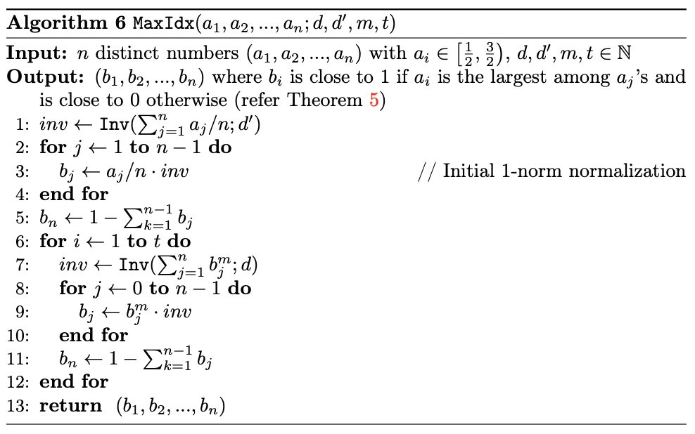

Approximate Max Index Algorithm (3/3)
Approximate Max Index of several numbers
여러 숫자 중 최대값의 인덱스를 찾는 알고리즘
$MaxIdx(a_{1}, a_{2}, …,a_{n};d,d^{′},m,t)$
$\lim_{k→∞}\frac{a_{j}^{k}}{a_{1}^{k} + a_{2}^{k} + … + a_{n}^{k}}=\left\{\begin{aligned}1 if a_{j}=max⁡(a_{1},…,a_{n}) \\ 0 otherwise\end{aligned}\right.$
Notes:
C에 관한 설명 하기

Slide 17
Asymptotic Optimality of Proposed Methods

Slide 18

Asymptotic Optimality of Proposed Methods
Minimax Polynomial Approximation
주어진 함수 $f\left(x\right)$를 다항식 $p_{k}(x)$로 근사할 때, 최대 오차 $max⁡|f\left(x\right)−$ $p_{k}\left(x\right)|$를 최소화하는 다항식을 찾는 것.
$p_{k}(x)$ : 구간 $[−1, 1]$에서의 차수 $k$를 가지는 minimax 다항식
기존 접근 방식과의 비교
기존 Minimax 다항식 근사 방식보다 본 연구에서 제안된 재귀적 접근 방식 기반 알고리즘의 계산 복잡도가 낮음.
기존의 다항식 근사법은 차수가 커질수록 계산량이 급격히 증가.
제안된 방법은 재귀 알고리즘을 활용하여 같은 수준의 정확도를 유지하면서 계산 복잡도를 낮춤.
Notes:
"6 Asymptotic Optimality of our Methods" 섹션에서는 이 논문에서 제안된 알고리즘(Min/Max 및 Comp 알고리즘)의 효율성을 일반적인 다항식 근사 방법과 비교하여, 이론적으로 최적에 가까운(asymptotically quasi-optimal) 계산 복잡성을 가지고 있음을 보여줍니다.
이런 내용에 관해 각각 Min/max 알고리즘과 Comp알고리즘의 비교 결과를 설명하겟다

Slide 19
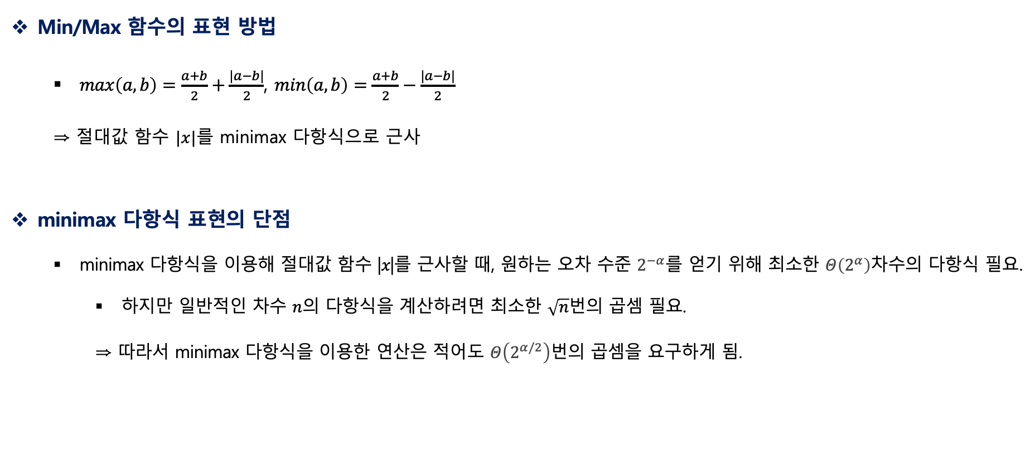
Min/max from Minimax Approximation
Min/Max 함수의 표현 방법
$max\left(a, b\right)=\frac{a+b}{2}+\frac{|a−b|}{2}$, $min\left(a, b\right)=\frac{a+b}{2}−\frac{|a−b|}{2}$
⇒ 절대값 함수 $|x|$를 minimax 다항식으로 근사
minimax 다항식 표현의 단점
minimax 다항식을 이용해 절대값 함수 |𝑥|를 근사할 때, 원하는 오차 수준 $2^{−α}$를 얻기 위해 최소한 $Θ\left(2^{α}\right)$차수의 다항식 필요.
하지만 일반적인 차수 $n$의 다항식을 계산하려면 최소한 $\sqrt{n}$번의 곱셈 필요.
⇒ 따라서 minimax 다항식을 이용한 연산은 적어도 $Θ\left(2^{α/2}\right)$번의 곱셈을 요구하게 됨.
Notes:
우리가 비교하려는 최소(min)와 최대(max) 함수는 절댓값 함수(|x|)를 활용해서 다음과 같이 표현할 수 있음:
(절댓값 함수 |x| 와 선형 연산을 조합해서 표현)-> 최대/최소 함수는 결국 |x| 를 포함한 간단한 선형 변형.
✅ 따라서, |x| 를 잘 근사하면 Min/Max 연산도 잘 근사할 수 있음!

Slide 20
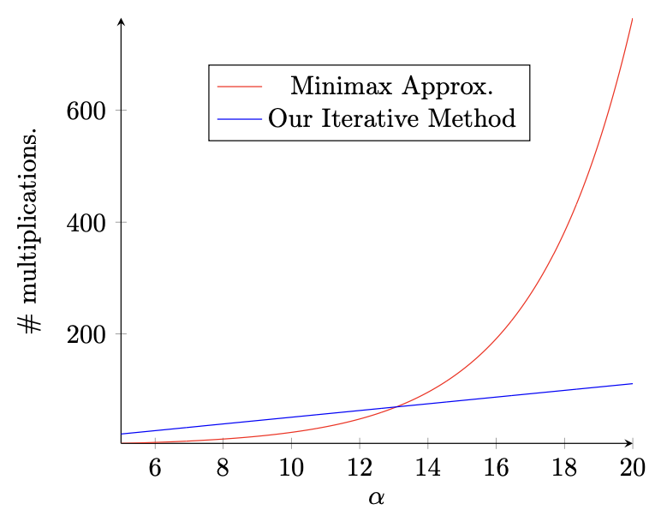

Min/max from Minimax Approximation
제안된 방법의 효율성
minimax 다항식 근사 vs. 제안된 방법의 연산 횟수 비교
Minimax 다항식 근사: $\sqrt{2β}∙2^{α/2}$
제안된 Iterative 방법: $3∙\left(2α−3\right)=6α−9$
제안된 반복적 방법이 정확도 $α≥13$ 에서 더 적은 곱셈 횟수를 필요로 함
[그림 2] Max 함수 계산을 위한 곱셈 횟수 비교 그래프
Notes:
X축: 정확도
Y축: 오차 2^-a를 달성하기 위해 필요한 곱셈 횟수
우리방법: 곱셈 수 선형적으로 증가
미니맥스 다항식 방법: 곱셈 수 지수적으로 증가

Slide 21
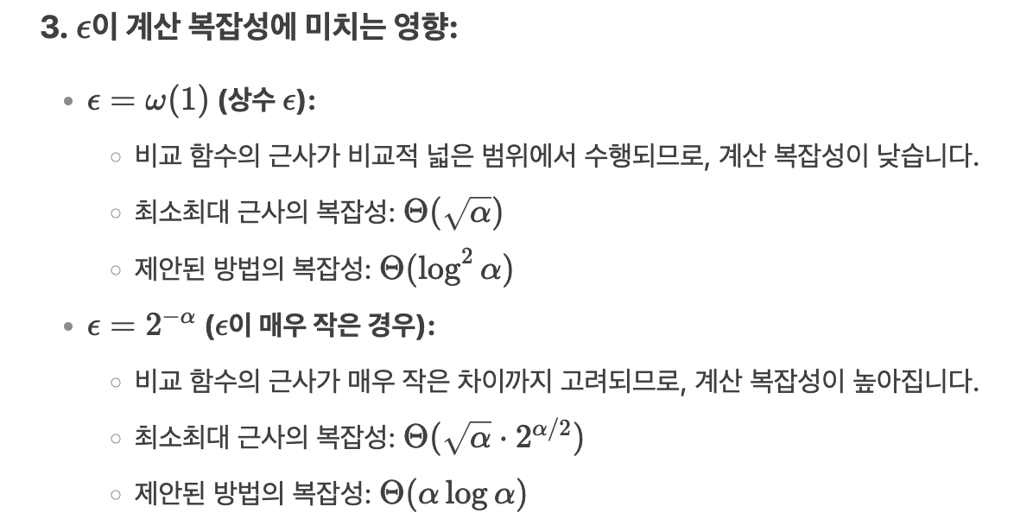
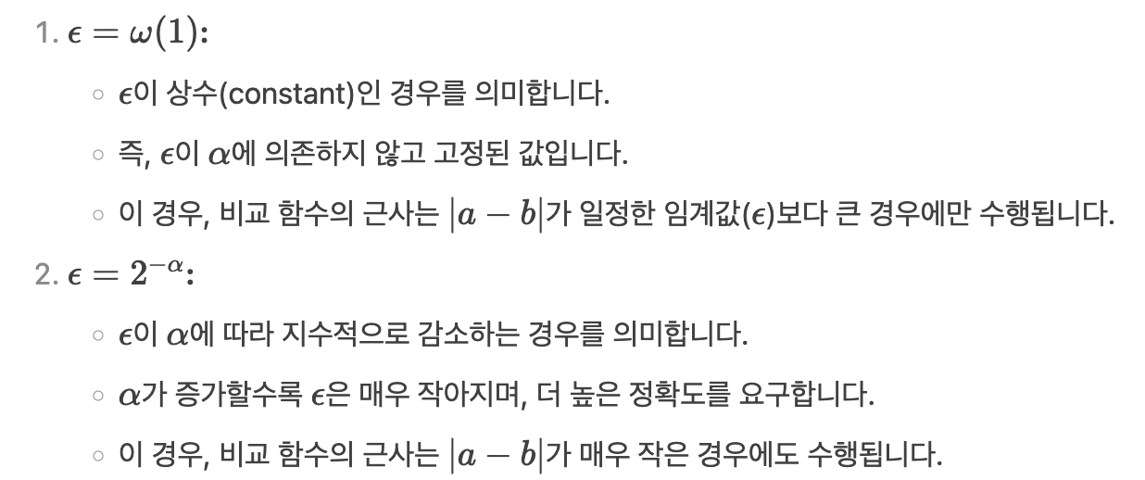
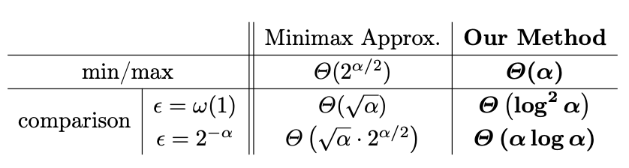

Comparison from Minimax Approximation
Comparison Function의 다항식 근사
비교 함수 $comp\left(a,b\right)=χ_{\left(0,∞\right)}\left(a−b\right)$ 에서 $a−b$ 의 차이가 작을 경우(0에 근접) 다항식 근사로는 정확한 결과를 얻기 어려우므로 오차 임계값 $\text{ϵ}$보다 큰 경우에만 근사를 수행하도록 제한함
Minimax 다항식 근사는 step function과 같은 불연속 함수를 근사할 때 높은 다항식 차수와 계산 복잡성을 요구함. 반면 제안된 Comp 알고리즘은 계산 복잡성 측면에서 이점을 가짐.
[표 1] 제안된 방법과 Minimax 근사 방법의 복잡성 비교
Notes:
제한: 불연속 함수(step function)를 다항식으로 근사할 때 발생하는 문제를 해결하기 위한 방법
�=�(1)ϵ=ω(1):
�ϵ이 상수(constant)인 경우를 의미합니다.
즉, �ϵ이 �α에 의존하지 않고 고정된 값입니다.
이 경우, 비교 함수의 근사는 ∣�−�∣∣a−b∣가 일정한 임계값(�ϵ)보다 큰 경우에만 수행됩니다.

Slide 22
Applications of Comparison Algorithms
Notes:
비교 알고리즘(Comparison Algorithms)**의 응용 사례를 설명하며, 특히 Threshold Counting과 Top-k Max 문제에 대한 해결 방법을 제시합니다. 주요 내용은 다음과 같습니다:

Slide 23
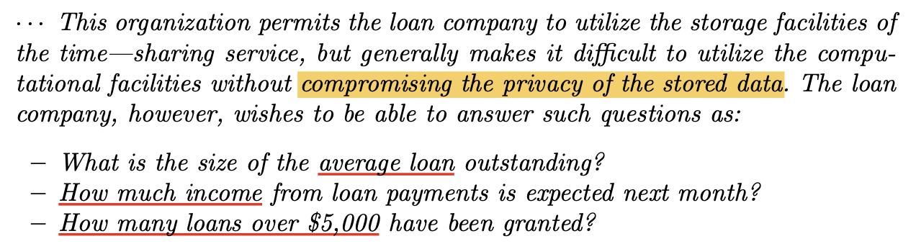
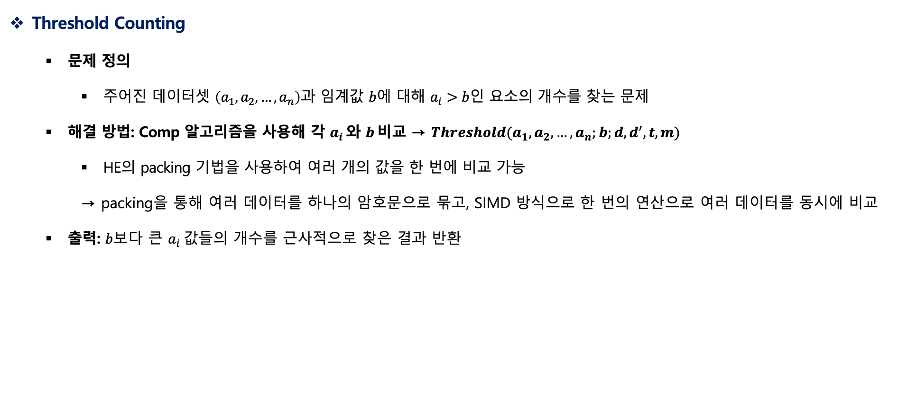
Applications of Comparison Algorithms 1
Threshold Counting
문제 정의
주어진 데이터셋 $\left(a_{1},a_{2}, …,a_{n}\right)$과 임계값 $b$에 대해 $a_{i}>b$인 요소의 개수를 찾는 문제
해결 방법: Comp 알고리즘을 사용해 각 $a_{i}$와 $b$비교 → $Threshold(a_{1},a_{2},…,a_{n};b;d,d^{′},t,m)$
HE의 packing 기법을 사용하여 여러 개의 값을 한 번에 비교 가능
→ packing을 통해 여러 데이터를 하나의 암호문으로 묶고, SIMD 방식으로 한 번의 연산으로 여러 데이터를 동시에 비교
출력: $b$보다 큰 $a_{i}$값들의 개수를 근사적으로 찾은 결과 반환
Notes:
1978년 Rivest et al.이 동형암호(HE) 개념을 처음 제안하며, 이를 통해 해결할 수 있는 문제를 제시함.
• 문제점: 대출 회사가 데이터를 **공유된 컴퓨팅 자원(예: 클라우드)**에서 활용하고 싶지만, 저장된 데이터의 프라이버시가 침해될 위험이 있음.
요구사항: 대출 회사는 민감한 데이터를 외부 서버에서 처리하면서도 다음과 같은 질문에 대한 답을 얻고 싶음.
(동형암호(HE)의 필요성을 강조합니다. 즉, 데이터의 프라이버시를 보호하면서도 외부 컴퓨팅 자원을 활용해 유용한 분석을 수행할 수 있어야 한다는 점을 설명하고 있습니다. )
**앞의 두 문제(평균 및 합산)는 간단한 산술 연산으로 해결 가능
✅ 그러나 마지막 문제(임계값을 넘는 대출 건수)는 비교 연산이 필요함
문제정의: 예시: "대출 금액이 $5,000 이상인 대출의 수는 몇 개인가?"

Slide 24

Applications of Comparison Algorithms 2
Top-k Max
문제 정의
주어진 데이터셋 $\left(a_{1},a_{2}, …,a_{n}\right)$에서 상위 $k$개의 최댓값을 찾는 문제
해결 방법 → $Top−k−Max(a_{1},a_{2},…,a_{n};d,d^{′},t,m)$
MaxIdx 알고리즘을 재귀적으로 적용
출력: 상위 $k$개의 최댓값을 근사적으로 찾은 결과 반환

Slide 25
Experimental Results
Notes:
HEAAN 기반으로 Max, Comp, MaxIdx 알고리즘을 실험적으로 구현하고 평가

Slide 26
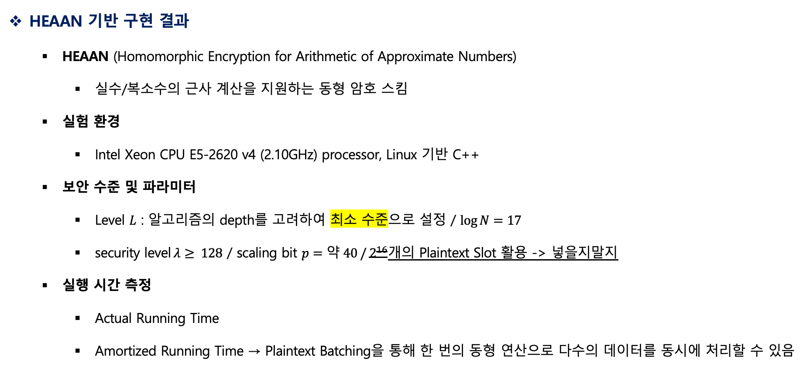
Implementations of various Non-Polynomial Operations
Q. 최소 수준 레벨이 대략 어느정도일지 (언급되지 않음)
HEAAN 기반 구현 결과
HEAAN (Homomorphic Encryption for Arithmetic of Approximate Numbers)
실수/복소수의 근사 계산을 지원하는 동형 암호 스킴
실험 환경
Intel Xeon CPU E5-2620 v4 (2.10GHz) processor, Linux 기반 C++
보안 수준 및 파라미터
Level $L$ : 알고리즘의 depth를 고려하여 최소 수준으로 설정 / $\log{N=17}$
security level$λ≥ 128$ / scaling bit $p=약 40 / 2^{16}$개의 Plaintext Slot 활용 -> 넣을지말지
실행 시간 측정
Actual Running Time
Amortized Running Time → Plaintext Batching을 통해 한 번의 동형 연산으로 다수의 데이터를 동시에 처리할 수 있음
Notes:
HEAAN은 실수/복소수의 근사 계산을 지원하는 동형 암호화 스킴입니다.
정확한 계산을 포기함으로써, 암호문/평문 비율과 속도에서 큰 이점을 얻습니다.
실수 계산이 필요한 다양한 실제 문제에 적합합니다.
---
실험환경: +멀티스레딩(8 threads) 통해 가속화
보안:AES-128 수준의 보안
---
실행 시간 측정:
실제 실행 시간(Actual Running Time):
알고리즘의 실제 실행 시간을 측정했습니다.
분할 상환 실행 시간(Amortized Running Time):
HEAAN의 평문 배칭(plaintext batching) 기술을 고려하여 분할 상환 실행 시간을 측정했습니다.
이는 동일한 연산을 여러 번 수행해야 하는 응용 프로그램에서 중요합니다.
---
Plaintext Batching이란, 다수의 데이터를 하나의 암호문(Ciphertext)에 인코딩하여 한 번의 연산으로 여러 개의 데이터를 동시에 처리하는 방식이야.
🔹 Plaintext Batching은 동형암호 시스템에서 하나의 암호문에 여러 개의 데이터를 배치(Batch)하여, 한 번의 연산으로 여러 개의 데이터를 동시에 처리하는 기술.
🔹 SIMD 방식으로 작동하여 성능을 최적화하고, HE 연산의 높은 계산 비용 문제를 완화하는 핵심 기법.
🔹 논문에서는 Max 연산 수행 시 배칭을 활용하여 Amortized Running Time(평균 실행 시간)을 계산하고 성능을 평가함.
****중요) Amortized Running Time 언급하는 이유: 알고리즘 연산을 실행하는 데 걸리는 총 시간을 단순 비교하는 것보다, 동형암호의 특성을 고려하여 “평균적으로 각 연산이 얼마나 빠른지”를 측정하는 것이 더 중요!!!
여기서 궁극적으로 하고싶은 말은 단순히 알고리즘을 실행하는 데 걸리는 시간만을 보는게 아니라
동형암호적인 특성을 고려해서 이제 평균 실행 시간을 측정하고자 한 것입니다.
---
Amortized Running Time (평균 실행 시간, 밀리초 단위)
• 전체 실행 시간을 배치 처리된 데이터 개수(Plaintext Slots)로 나눈 값.
• HEAAN의 SIMD(배치 연산) 특성을 고려한 측정값으로, 개별 연산의 평균 실행 시간을 의미함.

Slide 27
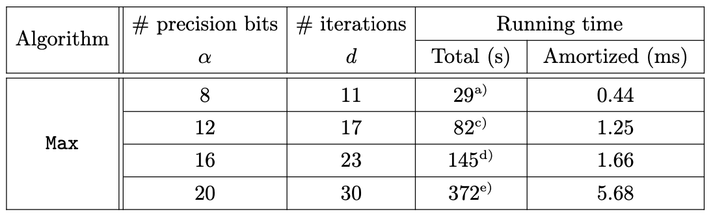






Experimental Results
Q. 왜 정밀도 12를 대표 결과처럼 언급하였는지
[PPTx] Q. 32비트 정수에서 Max 연산에서 $2^{20}만큼의 오차가 왜 괜찮은지$
HEAAN 기반 Max Algorithm 구현 결과
높은 정밀도($α=20$)설정 시 실행 시간이 증가하며, 보안 수준이 다소 낮아짐($λ> 80$)
32비트 정수 두 개의 최대값을 근사적으로 구하는 데 적용한 결과로, $α=12$에서 Amortized Running Time이 1.25ms
cf) 기존의 bit-wise HE 기반 Max 알고리즘은 두 개의 8비트 정수의 최댓값을 계산하는 데 1ms 소요
⇒ 본 연구에서 Max 알고리즘은 이와 비슷한 실행 시간을 보이면서도 더 큰 입력 크기를 처리할 수 있다.
[표 2] 정밀도에 따른 HEAAN 기반 Max 알고리즘 성능
$$a) log{Q=930}$$
$$c) log{Q=1410}$$
$$d) log{Q=2127}$$
$$(λ> 80)$$
$$e) log{Q=3062}$$
Notes:
알고리즘 (Algorithm): Max 연산 (최대값 계산)
• 정밀도 비트 (\alpha, # precision bits): 연산 결과의 정밀도를 결정하는 비트 수
->\alpha가 증가할수록 더 정밀한 최대값을 구할 수 있지만, 연산량이 증가함.
• 반복 횟수 (d, # iterations): 최대값을 찾기 위해 수행된 반복 횟수
->\alpha가 증가할수록, 정밀도를 보장하기 위해 더 많은 반복이 필요함
->반복 횟수가 증가하면 계산량이 증가하고 실행 시간이 길어짐.
• 실행 시간 (Running time): 총 실행 시간(초) 및 Amortized 실행 시간(밀리초)
-Amortized Running Time (평균 실행 시간, 밀리초 단위)
• 전체 실행 시간을 배치 처리된 데이터 개수(Plaintext Slots)로 나눈 값.
• HEAAN의 SIMD(배치 연산) 특성을 고려한 측정값으로, 개별 연산의 평균 실행 시간을 의미함.
----
보안 수준 \lambda는 다음과 같은 요소들에 의해 영향을 받음
\lambda = f(N, Q)
• N : 다항식 링의 차원 (크면 클수록 보안성이 증가)
• Q : 암호화된 값의 최대 크기 (커질수록 보안성이 낮아질 수 있음)
log Q 가 커질수록 보안성이 낮아지는 이유
HEAAN에서는 높은 정밀도(\alpha)를 유지하기 위해 Q 값을 증가시켜야 함.
하지만 Q 값이 커지면 LWE 문제의 난이도가 감소하여 보안성이 약화됨.
---
즉, 입력 데이터가 커지더라도 \alpha 값만 같으면 실행 시간은 동일함.
HEAAN은 SIMD(배치 연산) 방식을 지원하므로, 총 실행 시간이 아닌 “평균 실행 시간”을 보는 것이 더 현실적임.
• 즉, Amortized Running Time이 낮을수록, HE 환경에서 더 효율적인 연산을 수행할 수 있음.
---
질문: 예를 들어, 32비트 정수의 최대값이 2^{32} 정도인데, 오차가 2^{20} 라면 상대적으로 큰 문제 없이 사용할 수 있습니다.??
꼭!!)연산 성능이 정밀도 $α$에만 의존하며, 입력 비트 크기 $ℓ$에는 영향을 받지 않음.-> 말로만 설명하기

Slide 28
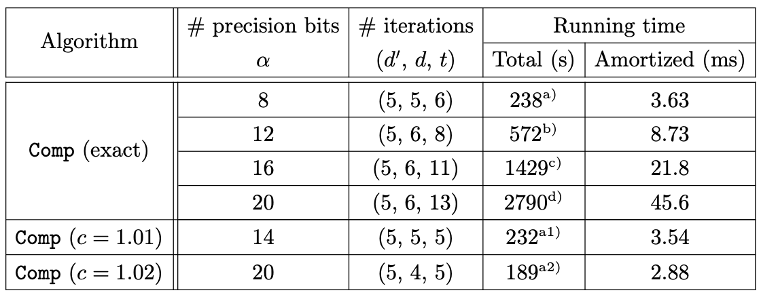







Experimental Results
Q. c=1.01,1.02
HEAAN 기반 Compare Algorithm 구현 결과
정밀도가 높을수록 더 많은 반복 횟수가 필요하지만, 특정 조건 ($c=1.01, 1.02$)에서는 반복 횟수를 줄여도 충분한 성능을 보임.
HElib 기반 기존 연구에서는 Bit-wise 방식으로 8비트 비교 연산을 수행하는데 1.5ms 소요됨.
본 연구에서는 $2^{16}$개의 Plaintext slot을 활용하는 환경에서 Word-wise 비교 방식을 적용하여 최적화 시 5ms 이하로 개선됨.
[표 3] 정밀도에 따른 HEAAN 기반 Comp 알고리즘 성능
$$a) log{Q=1870}$$
$$b) log{Q=3091}$$
$$c) log{Q=4731}$$
$$d) log{Q=6221}$$
$$c=\frac{max⁡(a,b)}{min⁡(a,b)}$$
$$a1) log{Q=2131}$$
$$a2) log{Q=1931}$$
($d,d′: Inv$ 반복횟수, $t$: $Comp$ 반복횟수)
Notes:
여기서도 마찬가지로 정밀도 높일수록 반복 횟수와 실행 시간이 증가함.
c=1.01 또는 �=1.02c=1.02와 같이 두 입력의 차이가 충분히 큰 경우, 더 적은 반복 횟수로도 높은 정확도를 달성할 수 있습니다.
이걸로말해) 특정 비율 조건을 만족하면 더 적은 반복 횟수로도 높은 정밀도를 유지할 수 있음.
---
기존 연구([21], HElib 기반)에서는 Bit-wise 방식으로 8비트 비교 연산을 수행하는데 1초 소요됨.
• 본 연구에서는 Word-wise 비교 방식을 적용하여, Amortized Running Time이 5ms 미만으로 개선됨.
• 즉, 비트 단위 연산과 비교해도 충분한 성능을 제공하면서도 더 효율적인 연산이 가능함.
---
말하기) 여기서 c는 (식) 즉, 두 숫자 a 와 b 의 비율을 나타내며, 비교 연산에서 두 숫자가 얼마나 차이가 나는지를 결정하는 기준이 됨.
=> c = 1.01(두 숫자의 차이가 1% 정도로 작음) 또는 c = 1.02(차이가 2%) 를 사용하면, 두 숫자의 차이가 충분히 크다는 것이 보장되므로 반복 횟수( d )를 줄여도 비교 연산이 가능함.
즉, 불필요한 반복을 줄여 실행 시간을 최적화할 수 있음.

Slide 29
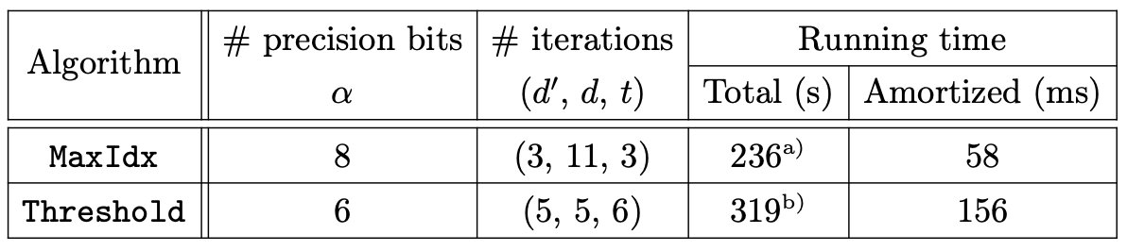
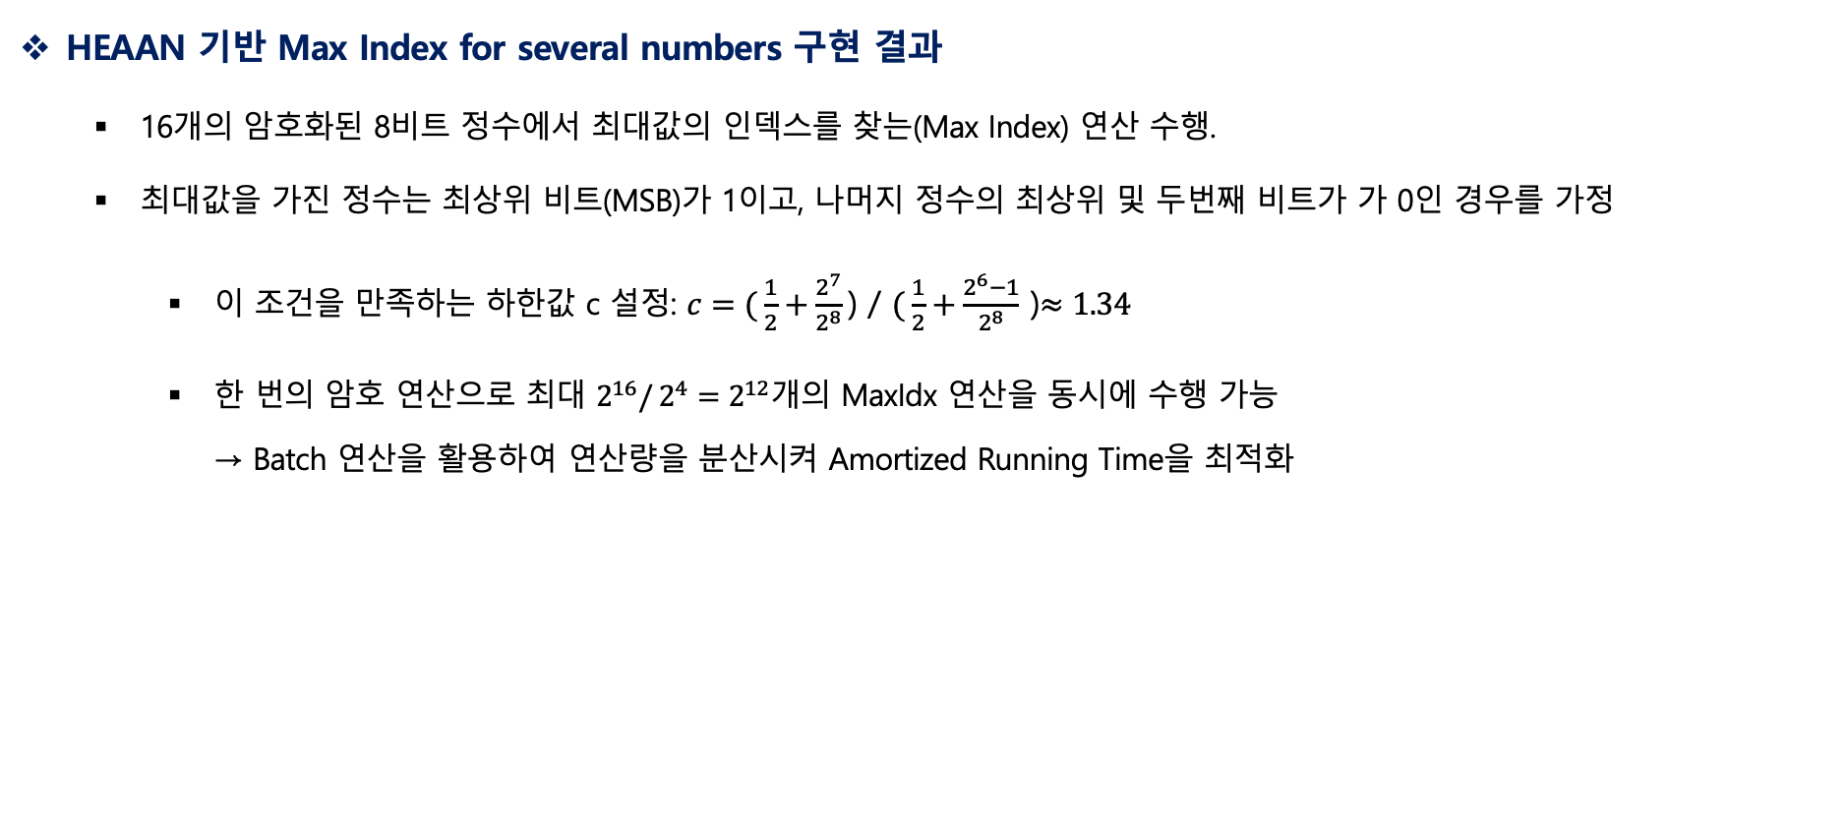


Experimental Results
HEAAN 기반 Max Index for several numbers 구현 결과
16개의 암호화된 8비트 정수에서 최대값의 인덱스를 찾는(Max Index) 연산 수행.
최대값을 가진 정수는 최상위 비트(MSB)가 1이고, 나머지 정수의 최상위 및 두번째 비트가 가 0인 경우를 가정
이 조건을 만족하는 하한값 c 설정: $c=( \frac{1}{2}+\frac{2^{7}}{2^{8}}$) / $( \frac{1}{2}+\frac{2^{6}−1}{2^{8}}$ )$≈1.34$
한 번의 암호 연산으로 최대 $2^{16}/ 2^{4}=2^{12}$개의 MaxIdx 연산을 동시에 수행 가능 → Batch 연산을 활용하여 연산량을 분산시켜 Amortized Running Time을 최적화
[표 4] 정밀도에 따른 HEAAN 기반 MaxIdx 및 Threshold 알고리즘 성능
$$a) log{Q=2050}$$
$$b) log{Q=2080}$$
Notes:
배치 연산 활용: 2^{16} 개의 슬롯을 사용하여 동시에 연산.
• 각 연산의 Amortized Running Time: 약 58ms (즉, 개별 Max Index 연산의 평균 실행 시간).
---
최대값을 가지는 숫자가 MSB가 1이면, 상대적으로 큰 숫자가 되어 명확한 비교가 가능해짐.
(최대값과 다른 숫자들의 차이를 인위적으로 크게 조정할 수 있음.)
C 값은 최대값과 다른 숫자들의 상대적인 크기를 정량적으로 표현한 값이며, 비교 연산이 원활하게 수행될 수 있도록 숫자 간의 차이를 조정하는 역할을 함. 이를 위해 최대값은 최상위 비트(MSB)가 1이도록 설정하고, 나머지 숫자들은 최상위 비트와 두 번째 비트가 0인 경우로 가정했음.
(숫자 간 차이가 클수록 비교 연산이 더 정확하게 수행될 가능성이 높기 때문에 이렇게 비교의 하한값 C 설정)
최대값을 가지는 숫자는 8비트 정수에서 최상위 비트(MSB)가 1인 경우.
나머지 숫자들은 상위 비트가 대부분 0이며, 2번째로 높은 비트(6번째 비트)까지만 포함.
(6번째 비트만 1이고 나머지는 0이면 2^6 – 6번째 비트까지 모두 1인 값 있어서 1뺌)

Slide 30
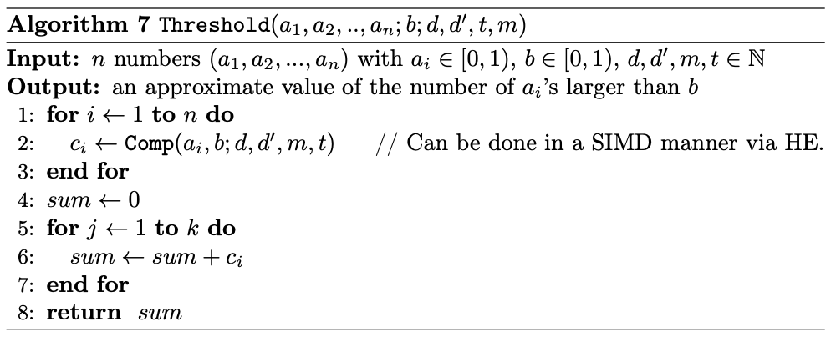
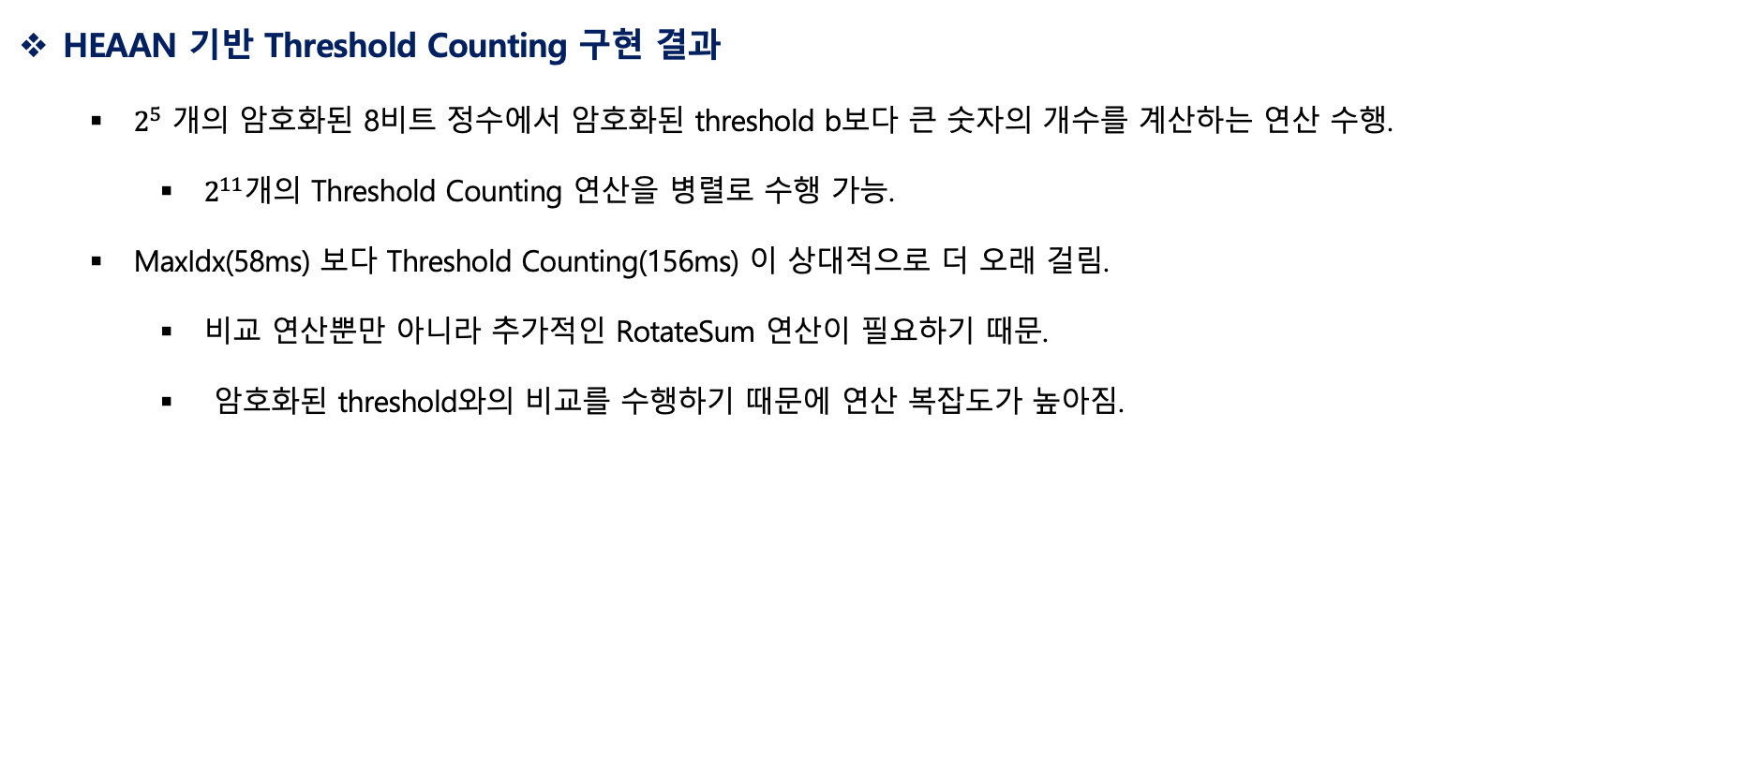


Experimental Results
HEAAN 기반 Threshold Counting 구현 결과
$2^{5}$ 개의 암호화된 8비트 정수에서 암호화된 threshold b보다 큰 숫자의 개수를 계산하는 연산 수행.
$2^{11}$개의 Threshold Counting 연산을 병렬로 수행 가능.
MaxIdx(58ms) 보다 Threshold Counting(156ms) 이 상대적으로 더 오래 걸림.
비교 연산뿐만 아니라 추가적인 RotateSum 연산이 필요하기 때문.
암호화된 threshold와의 비교를 수행하기 때문에 연산 복잡도가 높아짐.
[ Threshold Algorithm ]
[표 4] 정밀도에 따른 HEAAN 기반 MaxIdx 및 Threshold 알고리즘 성능
$$a) log{Q=2050}$$
$$b) log{Q=2080}$$
Notes:
Threshold: \alpha = 6
• 단순 비교 연산이므로, MaxIdx보다 정밀도가 낮아도 충분.
Threshold: 319초 → 단순 비교 연산임에도 MaxIdx보다 시간이 오래 걸림.
Threshold: 156ms → Threshold가 더 많은 반복을 필요로 하기 때문에 실행 시간이 더 김.
---
2^{16} 개의 숫자를 하나의 암호문에 패킹하여 연산 수행하므로 2^{11} 개의 Threshold Counting 연산을 병렬로 수행 가능.(한 번의 연산으로 다수의 Threshold Counting 문제를 해결할 수 있음.)

Slide 31
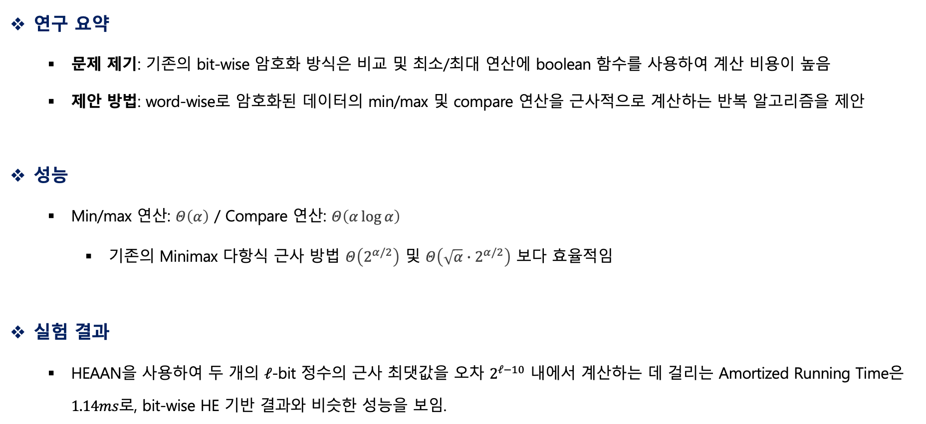
Conclusion
연구 요약
문제 제기: 기존의 bit-wise 암호화 방식은 비교 및 최소/최대 연산에 boolean 함수를 사용하여 계산 비용이 높음
제안 방법: word-wise로 암호화된 데이터의 min/max 및 compare 연산을 근사적으로 계산하는 반복 알고리즘을 제안
성능
Min/max 연산: $Θ\left(α\right)$ / Compare 연산: $Θ\left(α\log{α}\right)$
기존의 Minimax 다항식 근사 방법 $Θ\left(2^{α/2}\right)$ 및 $Θ\left({\sqrt{α}∙2}^{α/2}\right)$ 보다 효율적임
실험 결과
HEAAN을 사용하여 두 개의 $ℓ$-bit 정수의 근사 최댓값을 오차 $2^{ℓ−10}$ 내에서 계산하는 데 걸리는 Amortized Running Time은 $1.14ms$로, bit-wise HE 기반 결과와 비슷한 성능을 보임.
Notes:
제안 방법 설명하고 / 그래서 ~에 응용될 수 있다. 말하기!
상위 �k개의 요소 찾기나 임계값을 넘는 숫자 카운팅 등의 계산에 응용될 수 있고요.
---
논문의 범용성을 높이기 위해 \ell -비트로 일반화했으며, Word-wise HE에서 특히 성능이 뛰어난 Min/Max 연산 결과를 강조하기 위해 해당 내용을 중심으로 서술한 것이다.

Slide 32
End
End

